Slide 1

Google Академія
безкоштовна спеціалізована пошукова система, що індексує повні тексти наукових публікацій усіх форматів та дисциплін

Slide 2
Основною метою авторського профіля є вирішення проблеми ідентифікації вчених з однаковими іменами та прізвищами. Крім цього дані платформи дають змогу відслідковувати бібліометричні метрики та є майданчиком для пошуку співаторів для спільної наукової роботи.
В свою чергу науково-дослідні установи, спонсорські фонди, наукові співтовариства і бібліотеки за допомогою авторських ідентифікаторів автора можуть швидко і точно отримати актуальну інформацію наукової діяльність вченого.

Slide 3
Система Google Академія має чотири основних можливості: • пошук у Google Академії; • профіль вченого у Google Академії; • моя бібліотека в Google Академії; • показники Google Академії.
Показники Google Академії забезпечують простий спосіб оцінки видимості та впливу статей у наукових виданнях
Зверніть увагу, що в інтерфейсі Google Академії широко використовується слово «стаття», під яким слід розуміти різні види документів.

Slide 4
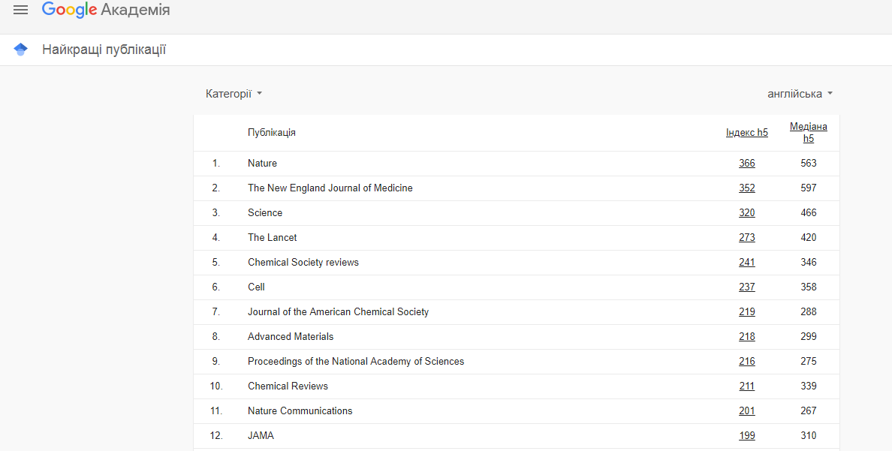
Ви можете переглядати топи-100 публікацій для різних мов, які впорядковані за показниками h5-індекс і Медіана h5:
h5-індекс – h-індекс для публікацій, які опубліковані за останні повні 5 років;
Медіана h5 – медіана кількості цитувань публікацій, які увійшли в h5-індекс.

Slide 5
Пошук у Google Академії
Для проведення простого пошуку в Google Академії (http://scholar.google.com) достатньо ввести пошуковий запит і натиснути кнопку пошуку. Google Академія проводить пошук серед різних наукових дисциплін та джерел, включаючи рецензовані статті, дисертації, книги, анотації, статті академічних видань, професійних асоціацій, сховища препринтів, сайтів закладів вищої освити та освітніх організацій.

Slide 6
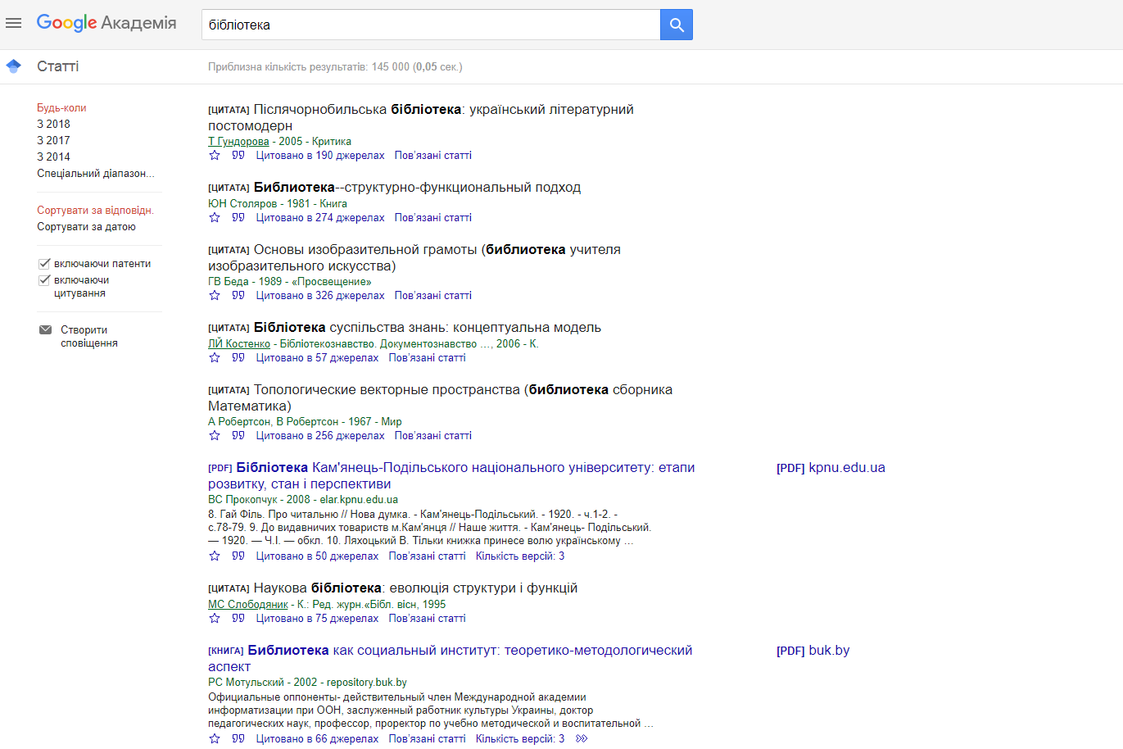
Google Академія дозволяє упорядкувати, чи відфільтрувати результати пошуку за датою, створити сповіщення, вилучати з результатів пошуку патенти, або цитати.

Slide 7
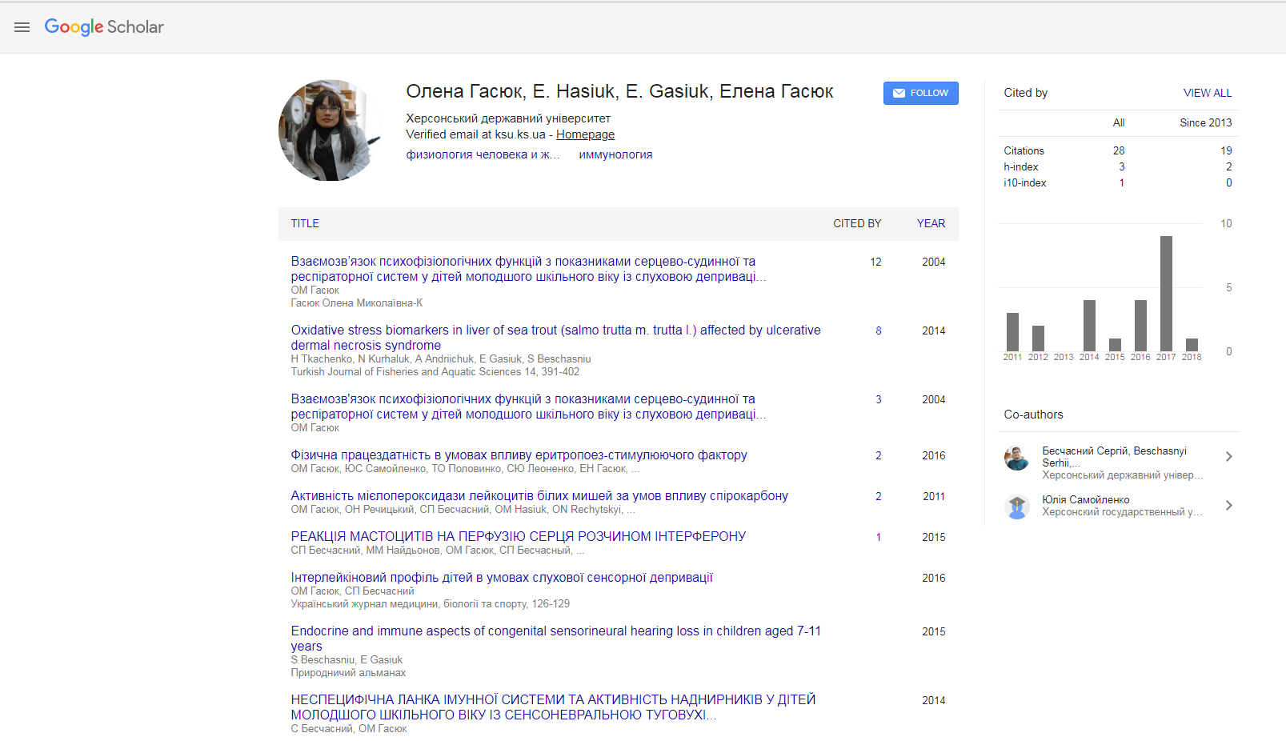
Профіль вченого у Google Академії надає можливість авторам відстежувати бібліографічні посилання на свої статті, переглядати, хто саме цитує ваші публікації, переглядати графіки цитувань у часі та розраховувати наукометричні показники.

Slide 8
Створіть власний профіль у Google Академія
Натисніть «http://scholar.google.com.ua та пройдіть усі кроки реєстрації.
Для того, щоб створити профіль у Google Академія необов’язково мати скриньку на Gmail.

Slide 9
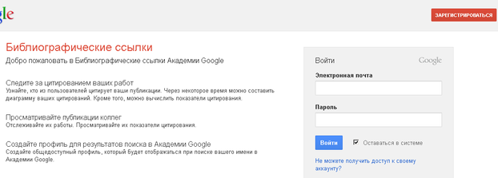
1. Попередня реєстрація. Спочатку необхідно створити новий обліковий запис Google або увійти в існуючий аккаунт.

Slide 10
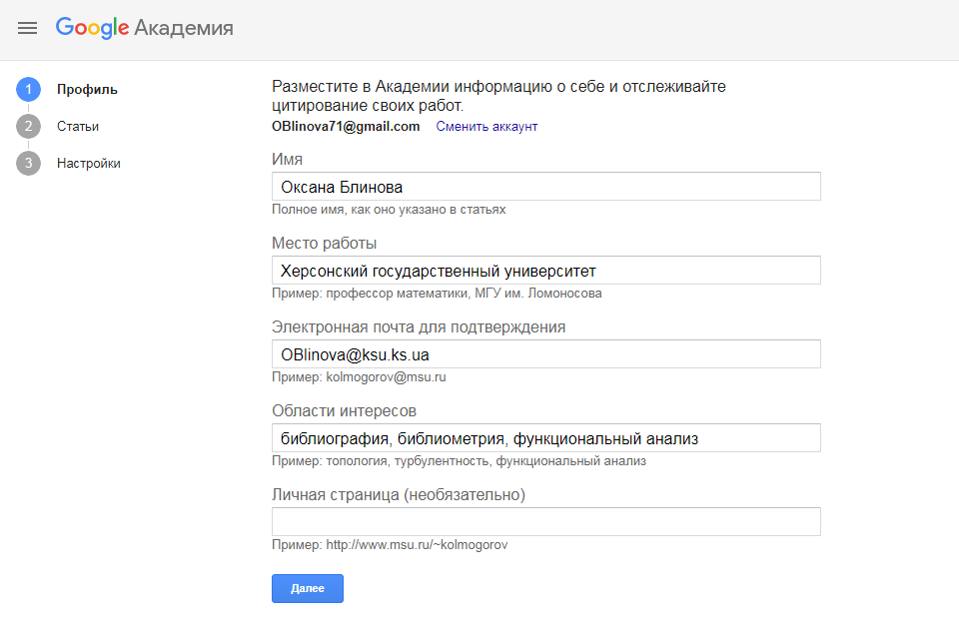
2. Основна реєстрація в системі. Після входу в свій аккаунт Google з'явиться форма реєстрації в Google Академії
Поля для заповнення:
Ім’я
Місце роботи
Електронна пошта для підтвердження
Область інтересів

Slide 11
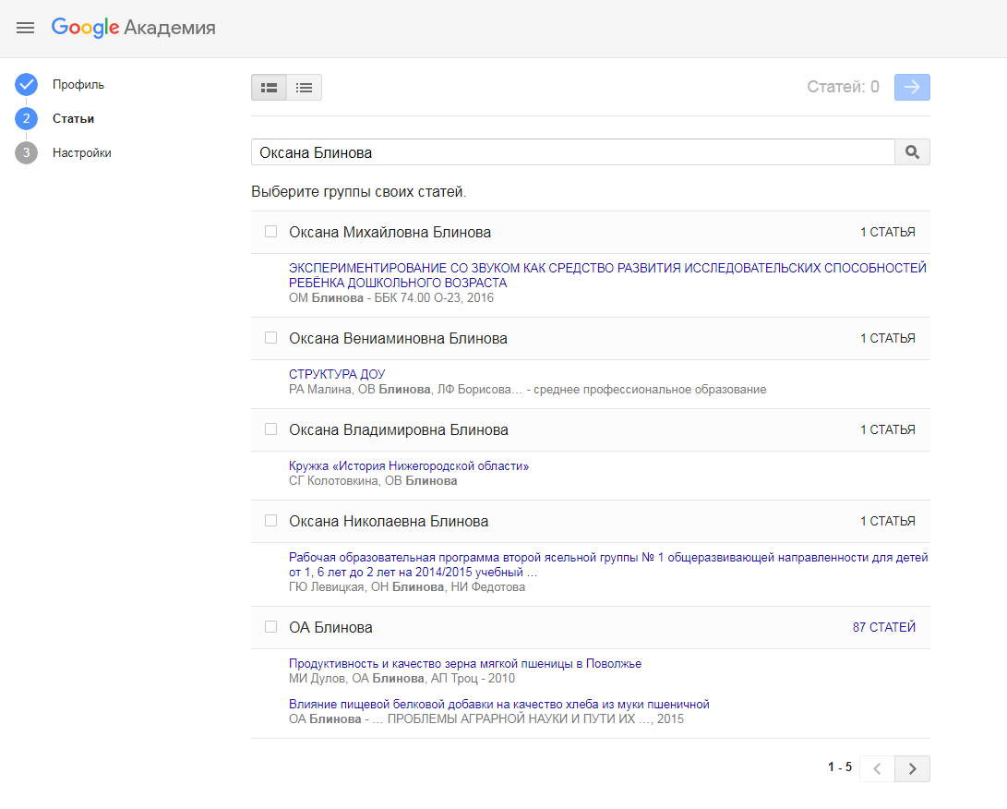
На наступному кроці необхідно вказати свої статті.
Можна пропустити цей крок, натиснувши відповідне посилання.

Slide 12
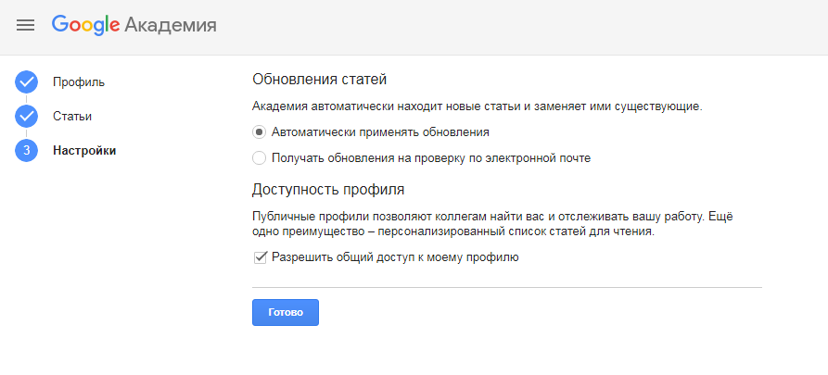
Обираєте спосіб оновлювання статтей.

Slide 13
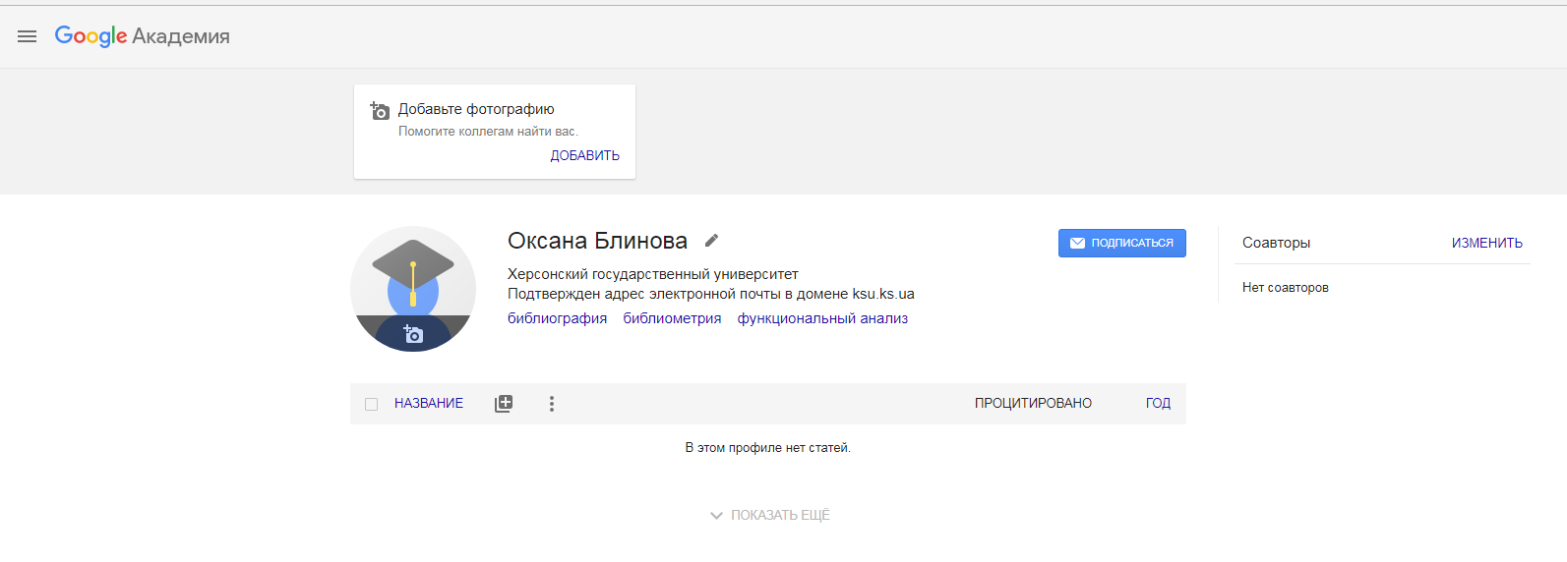
Останній етап - заповнення сторінки профілю
На цій сторінці можна завантажити свою фотографію, натиснути на посилання для підтвердження в електронному листі, ще раз перевірити список статей та, коли все буде готово, зробити профіль загальнодоступним. Якщо в поштовій скриньці немає листів з посиланням для підтвердження, необхідно перевірити папку "Спам".
Після реєстрації профіль буде відображено в результатах пошуку Google Академія за ім’ям автора.

Slide 14
Дякуємо за увагу!

